Slide 1
CC>_ /propuesta/control-asistencia
HAMELÍN RH
CONTROL DE ASISTENCIA Y PRENÓMINA PARA COOL CIRCLE
Propuesta técnica y operativa para 85 empleados · v1.0
█
sistema: escritorio + api privada · motor: postgresql central · fecha: 2026

Slide 2
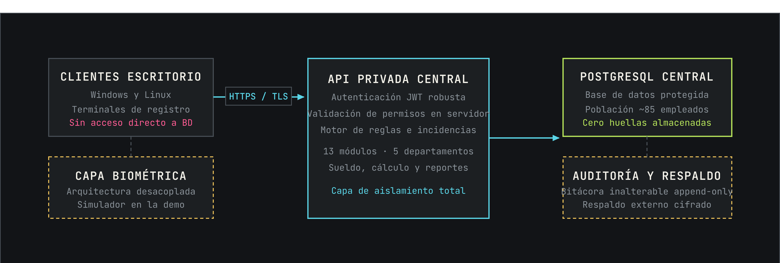
/arquitectura/sistema · v1.0
UNA APP DE ESCRITORIO CON BASE CENTRAL PARA ~85 EMPLEADOS
AISLAMIENTO ESTRICTO · Los clientes jamás tocan PostgreSQL directamente
13 módulos · 5 departamentos · ~85 empleados activos
02

Slide 3
/flujo/prenomina · 6 pasos
DEL REGISTRO A LA PRENÓMINA EN SEIS PASOS
01
02
03
CHECADOR
INCIDENCIAS
JUSTIFICANTE
Registro de entrada y salida con marca temporal exacta.
Evaluación automática contra turno y tolerancia de 10 min.
Captura con estado pendiente, aprobada o rechazada con motivo.
04
05
06
REVISIÓN
CÁLCULO
CIERRE
Aprobación humana formal por RRHH antes de consolidar.
Sueldo base, días asistidos, faltas, retardos y minutos netos.
Cierre de periodo inmutable y generación de reportes.
POLÍTICA DE CONTROL: Nada se descuenta automáticamente; la aprobación es estrictamente humana.
Hamelín RH no sustituye el timbrado de nómina CFDI.
03

Slide 4
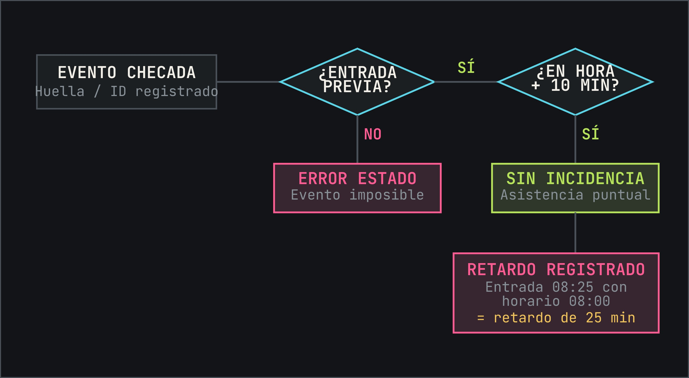
/motor/reglas-asistencia
CADA RETARDO SE DETECTA CON SU REGLA VISIBLE
HORARIOS DE TURNO POR ÁREA
Administración | 08:00 – 16:00
Ventas | 09:00 – 17:00
Almacén | 07:00 – 15:00
Reparto | 06:30 – 14:30
Mantenimiento | 08:30 – 16:30
TOLERANCIA ESTÁNDAR: 10 minutos en todos los turnos
04

Slide 5
/seguridad/roles-y-auditoria
ROLES, SEGURIDAD Y AUDITORÍA
MATRIZ DE PRIVILEGIOS
SEGURIDAD Y PRIVACIDAD
Administrador | Elimina empleados, crea usuarios, cierra periodos y acceso a Consulta BD.
Recursos Humanos | Registra asistencia, gestiona justificantes, consulta reportes, panel y auditoría.
Criptografía | Hashes Argon2. Sin contraseñas por defecto; verificación estricta en servidor.
Biometría local | Cero huellas ni plantillas biométricas en la base de datos central.
BITÁCORA DE AUDITORÍA (SOLO LECTURA): Registra de forma inalterable usuario, fecha y hora, operación ejecutada, entidad afectada, motivo y resultado.
05

Slide 6
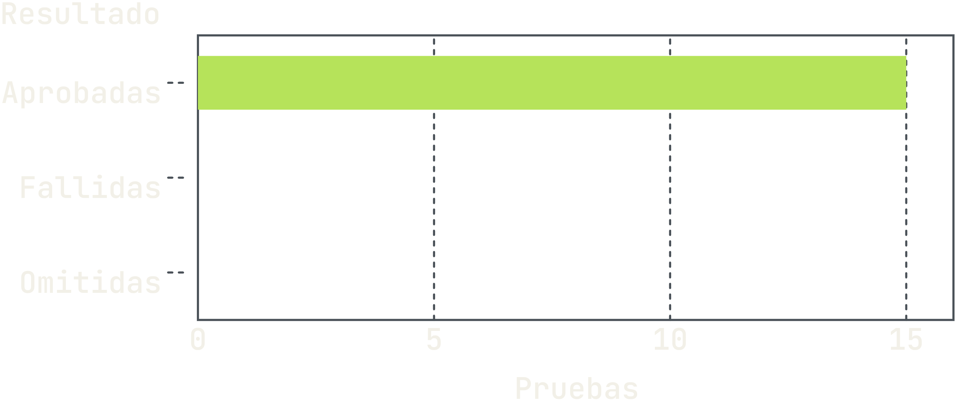
/qa/reporte-pruebas · 100% aprobado
15 DE 15 PRUEBAS APROBADAS Y UNA GUÍA PARA VALIDAR
Prueba E2E | 14 pasos de extremo a extremo completados con éxito.
Población demo | 86 empleados precargados para Cool Circle.
Guía cliente | 9 pruebas guiadas listas para validación en sitio.
Demostración | 15 a 20 minutos: sesión, panel, empleados, asistencia, incidencias, justificantes, prenómina, reportes y auditoría.
15/15 APROBADAS · 0 fallidas · 0 omitidas
> entorno de prueba verificado y listo para validación por Cool Circle
06

Slide 7
/propuesta/escenarios-adopcion
DOS ESCENARIOS: SOLO SOFTWARE O IMPLEMENTACIÓN COMPLETA
ESCENARIO A
ESCENARIO B · LLAVE EN MANO
SOLO SOFTWARE
IMPLEMENTACIÓN COMPLETA
Infraestructura | Instalación en equipos del cliente
Plazo entrega | 4 a 6 semanas
Inversión | $440,800 MXN (con IVA)
Equipamiento | Software, servidor, 5 estaciones, 7 terminales, red, UPS y respaldo
Plazo entrega | 8 a 12 semanas
Soporte | Soporte prioritario y en sitio
Inversión | $697,740 MXN (con IVA)
COMPARACIÓN: A, 4 a 6 semanas; B, 8 a 12 semanas.
07

Slide 8
INVERSIÓN POR ESCENARIO, EN PESOS MEXICANOS
CONCEPTO | ESCENARIO A | ESCENARIO B
Desarrollo y licencia Instalación Capacitación | $250,000 $25,000 $20,000 | $250,000 $45,000 $35,000
Mantenimiento 12 meses Soporte 12 meses | $50,000 $35,000 | $65,000 $50,000
Equipos Biométricos (opcional) | $0 $0 | $144,500 $12,000
Subtotal Total con IVA (16%) | $380,000 $440,800 MXN | $601,500 $697,740 MXN
Los precios de equipos son estimaciones por cotizar con proveedores locales.
08

Slide 9
/hitos/condiciones-comerciales
PAGO EN TRES HITOS Y LO QUE AÚN NO INCLUYE
30% · AL INICIO
30% · CIERRE
Firma de contrato y arranque de arquitectura.
Capacitación concluida y aceptación formal firmada.
40% · ENTORNO FUNCIONAL
Entrega del sistema operativo listo para validación.
TÉRMINOS | Garantía de 90 días naturales posteriores al cierre · Cotización vigente por 30 días.
FUERA DE ALCANCE | Lector biométrico físico real, modo sin conexión, exportación PDF, instalador .exe Windows, descuentos automáticos y timbrado CFDI de nómina.
09

Slide 10




SIGUIENTES PASOS PARA ACEPTAR HAMELÍN RH █
VALIDACIÓN EN SITIO
Ejecutar la guía de pruebas y firmar la aceptación
DEFINICIÓN DE ESCENARIO
Elegir escenario A o B
REGLAS DE NÓMINA
Validar periodicidad de sueldos y políticas de nómina
CONTRATO Y ARRANQUE
Confirmar alcance y arrancar con el primer pago del 30%
10

